Slide 1



毕业设计中期报告
北京理工大学 计算机科学与技术 陈伟豪

Slide 2


目录
01
现有进展
02
现存问题
03
进度安排

Slide 3


PART 01
现有进展

Slide 4

文献翻译与seL4
1.完成《L4 microkernels: The lessons from 20 years of research and deployment》
文献翻译。
2.学习seL4的重要数据结构和机制：
由于微内核的职责是IPC、虚拟内存、线程，其他一切都在用户空间中起作用。于是着重阅读了seL4中的Capability、Untyped内存和IPC通信机制并形成笔记。

Slide 5
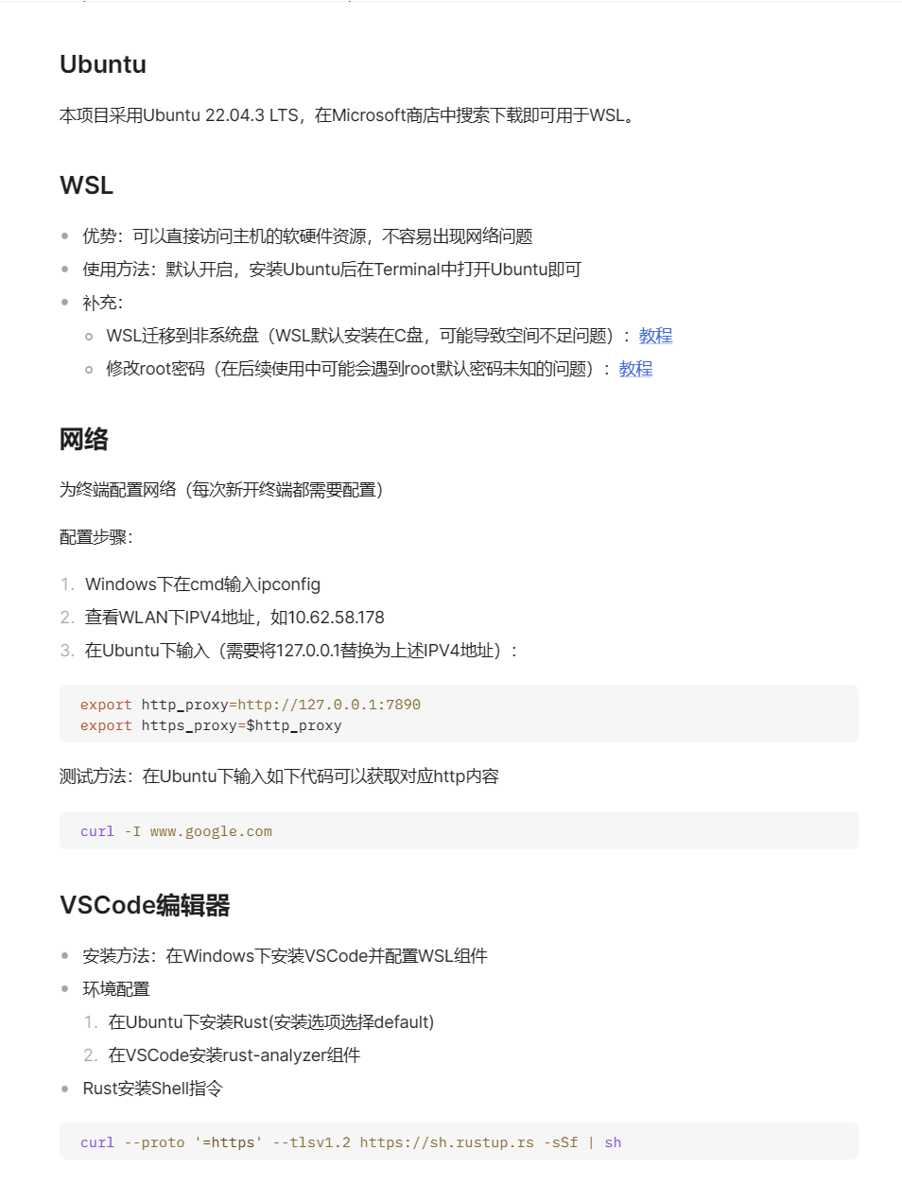
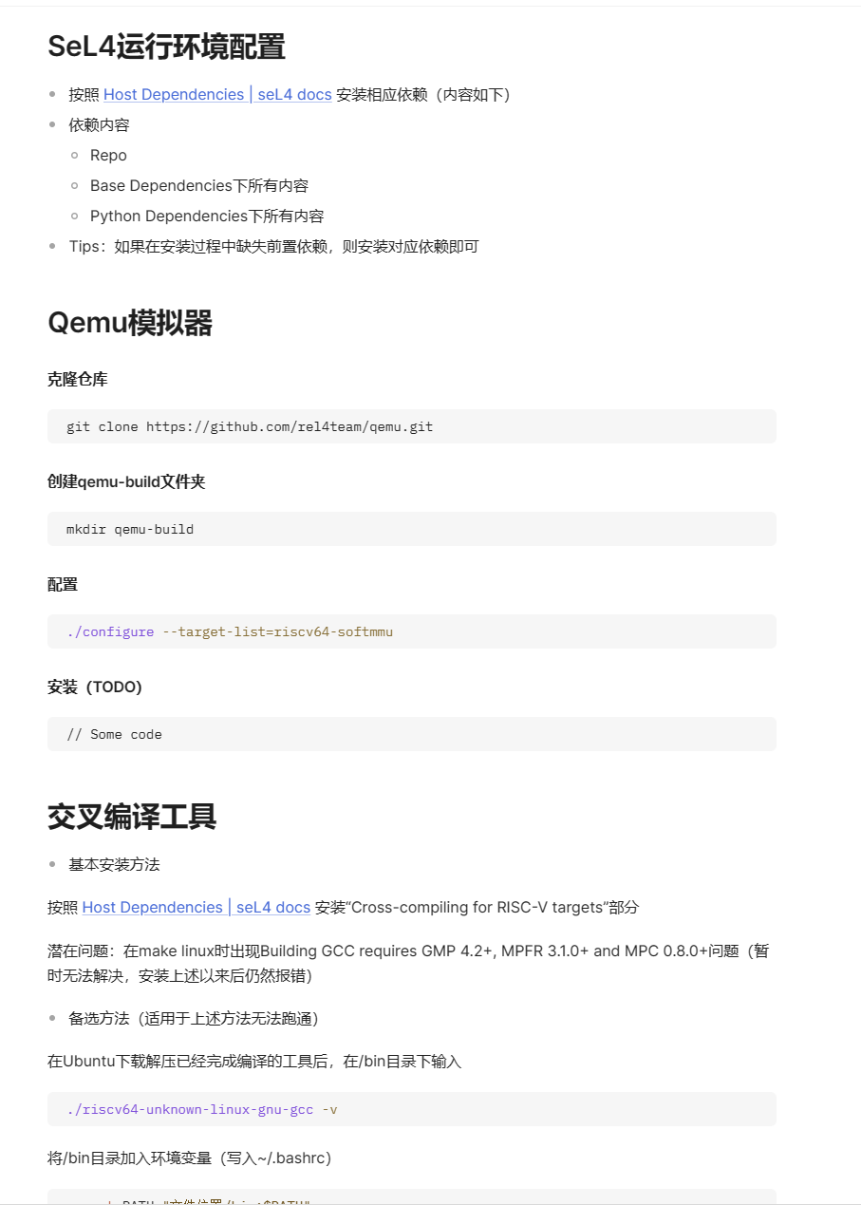
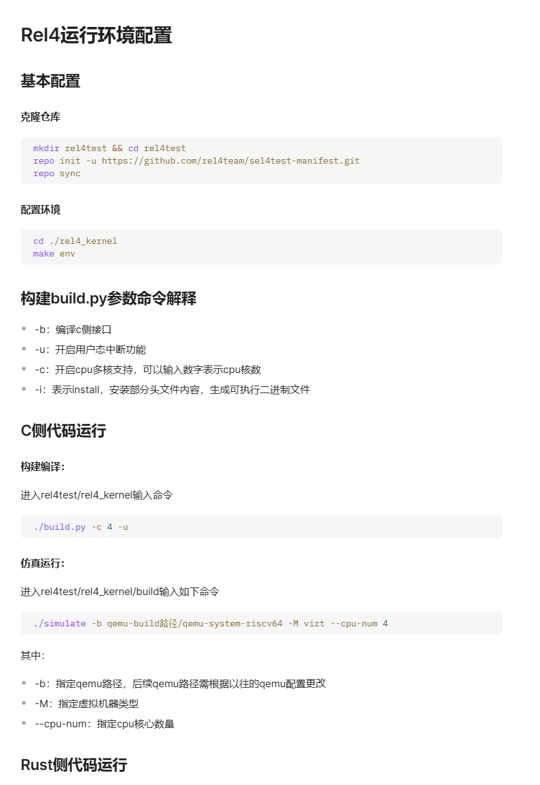
reL4同步IPC实验
1.完成rel4实验环境部署，并完成部署博客撰写：
博客分三部分（1）前置开发工具（2）seL4所需的运行环境（3）reL4的环境和部署运行方法

Slide 6
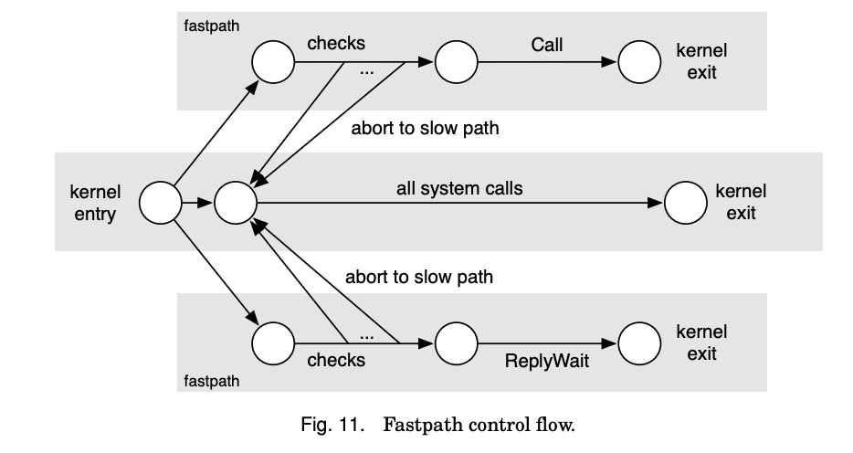
reL4同步IPC实验
2.完成reL4同步IPC的性能测试以及代码路径占比分析，结合seL4的教程文档阅读，对reL4的同步IPC方式有了理论和代码层面的认识。
reL4的同步IPC方式基于seL4设计的IPC方式，采用endpoint作为通信媒介，使用slowpath和fastpath结合的方式。

Slide 7
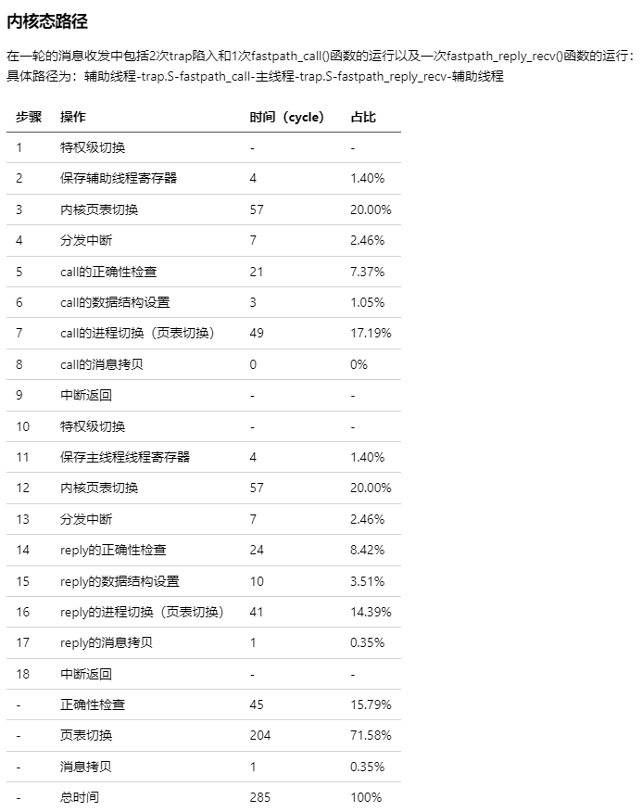
reL4同步IPC实验
2.实验数据。
分析：
（1）页表切换在内核路径中占用了绝大多数时钟周期。
（2）fastpath函数中正确性检查和数据结构设置的时间不可忽略。
实验总结：
（1）对reL4中的同步IPC路径有了代码层面的了解。
（2）在阅读fastpath代码的过程中对于capability、endpoint等的工作方式有了一定了解。

Slide 8
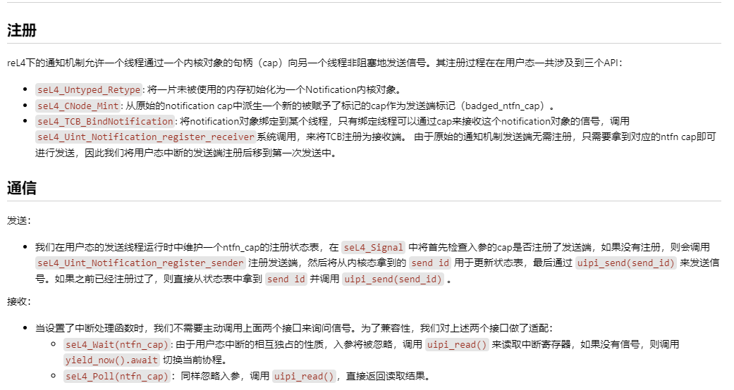
reL4异步IPC实验
1.阅读Notification文档

Slide 9
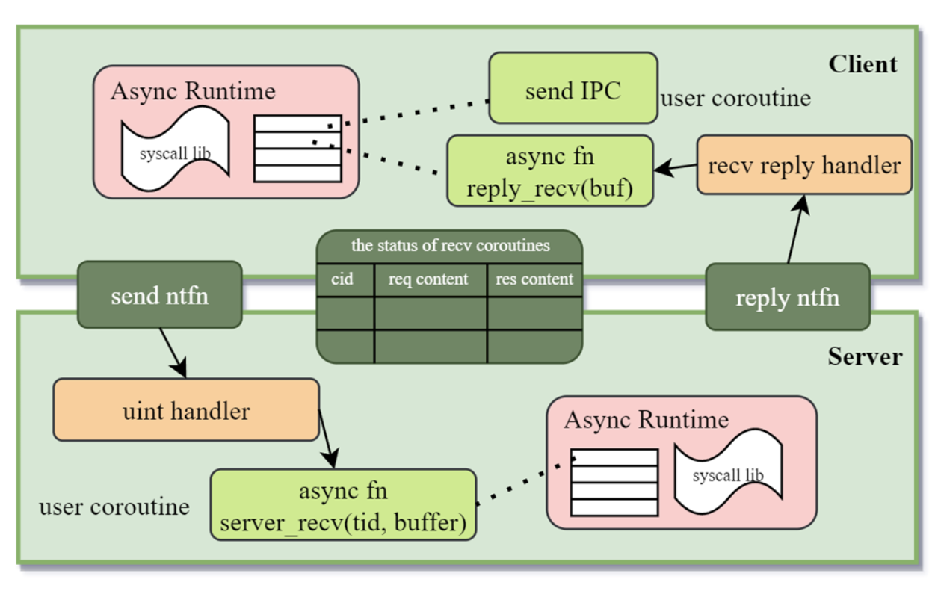
reL4异步IPC实验
2.阅读技术文档并结合代码理解reL4异步IPC

Slide 10
PART 02
现存问题

Slide 11
现存问题与解决方案
1.工作主要集中在seL4知识补充和reL4代码框架阅读方面，代码编写较少。
解决方案：着手开始reL4异步系统调用开发工作。
2.对于reL4的运行框架仅局限于IPC代码路径部分，其余部分代码的联系理解缺失
解决方案：需要尝试理顺reL4代码框架。

Slide 12
PART 03
进度安排

Slide 13
进度进度安排
1.4月15日前将中期报告以及有关内容与王雷老师讨论，规划下半学期工作计划
2.4月15日前完成rel4异步IPC性能测试与分析
3.预计5月前完成rel4异步系统调用实现
4.预计5月下旬前毕业论文撰写

Slide 14


感谢聆听指导！

